Slide 1

techcamp Hamburg | 31. Mai 2023 | @nilshartmann
NILS HARTMANN
https://nilshartmann.net
Eine
GraphQL API
in 60 Minuten
Slides (PDF): https://graphql.schule/tchh23

Slide 2


https://nilshartmann.net
NILS HARTMANN
nils@nilshartmann.net
Freiberuflicher Entwickler, Architekt, Trainer aus Hamburg
Java, Spring, GraphQL, TypeScript, React
https://graphql.schule/video-kurs
https://reactbuch.de

Slide 3
GraphQL

Slide 4
"GraphQL is a query language for APIs and a runtime for fulfilling those queries with your existing data"
- https://graphql.org
GraphQL

Slide 5
GraphQL
Spezifikation: https://graphql.org/
Umfasst:
Query Sprache und -Ausführung
Schema Definition Language
Kein fertiges Produkt

Slide 6
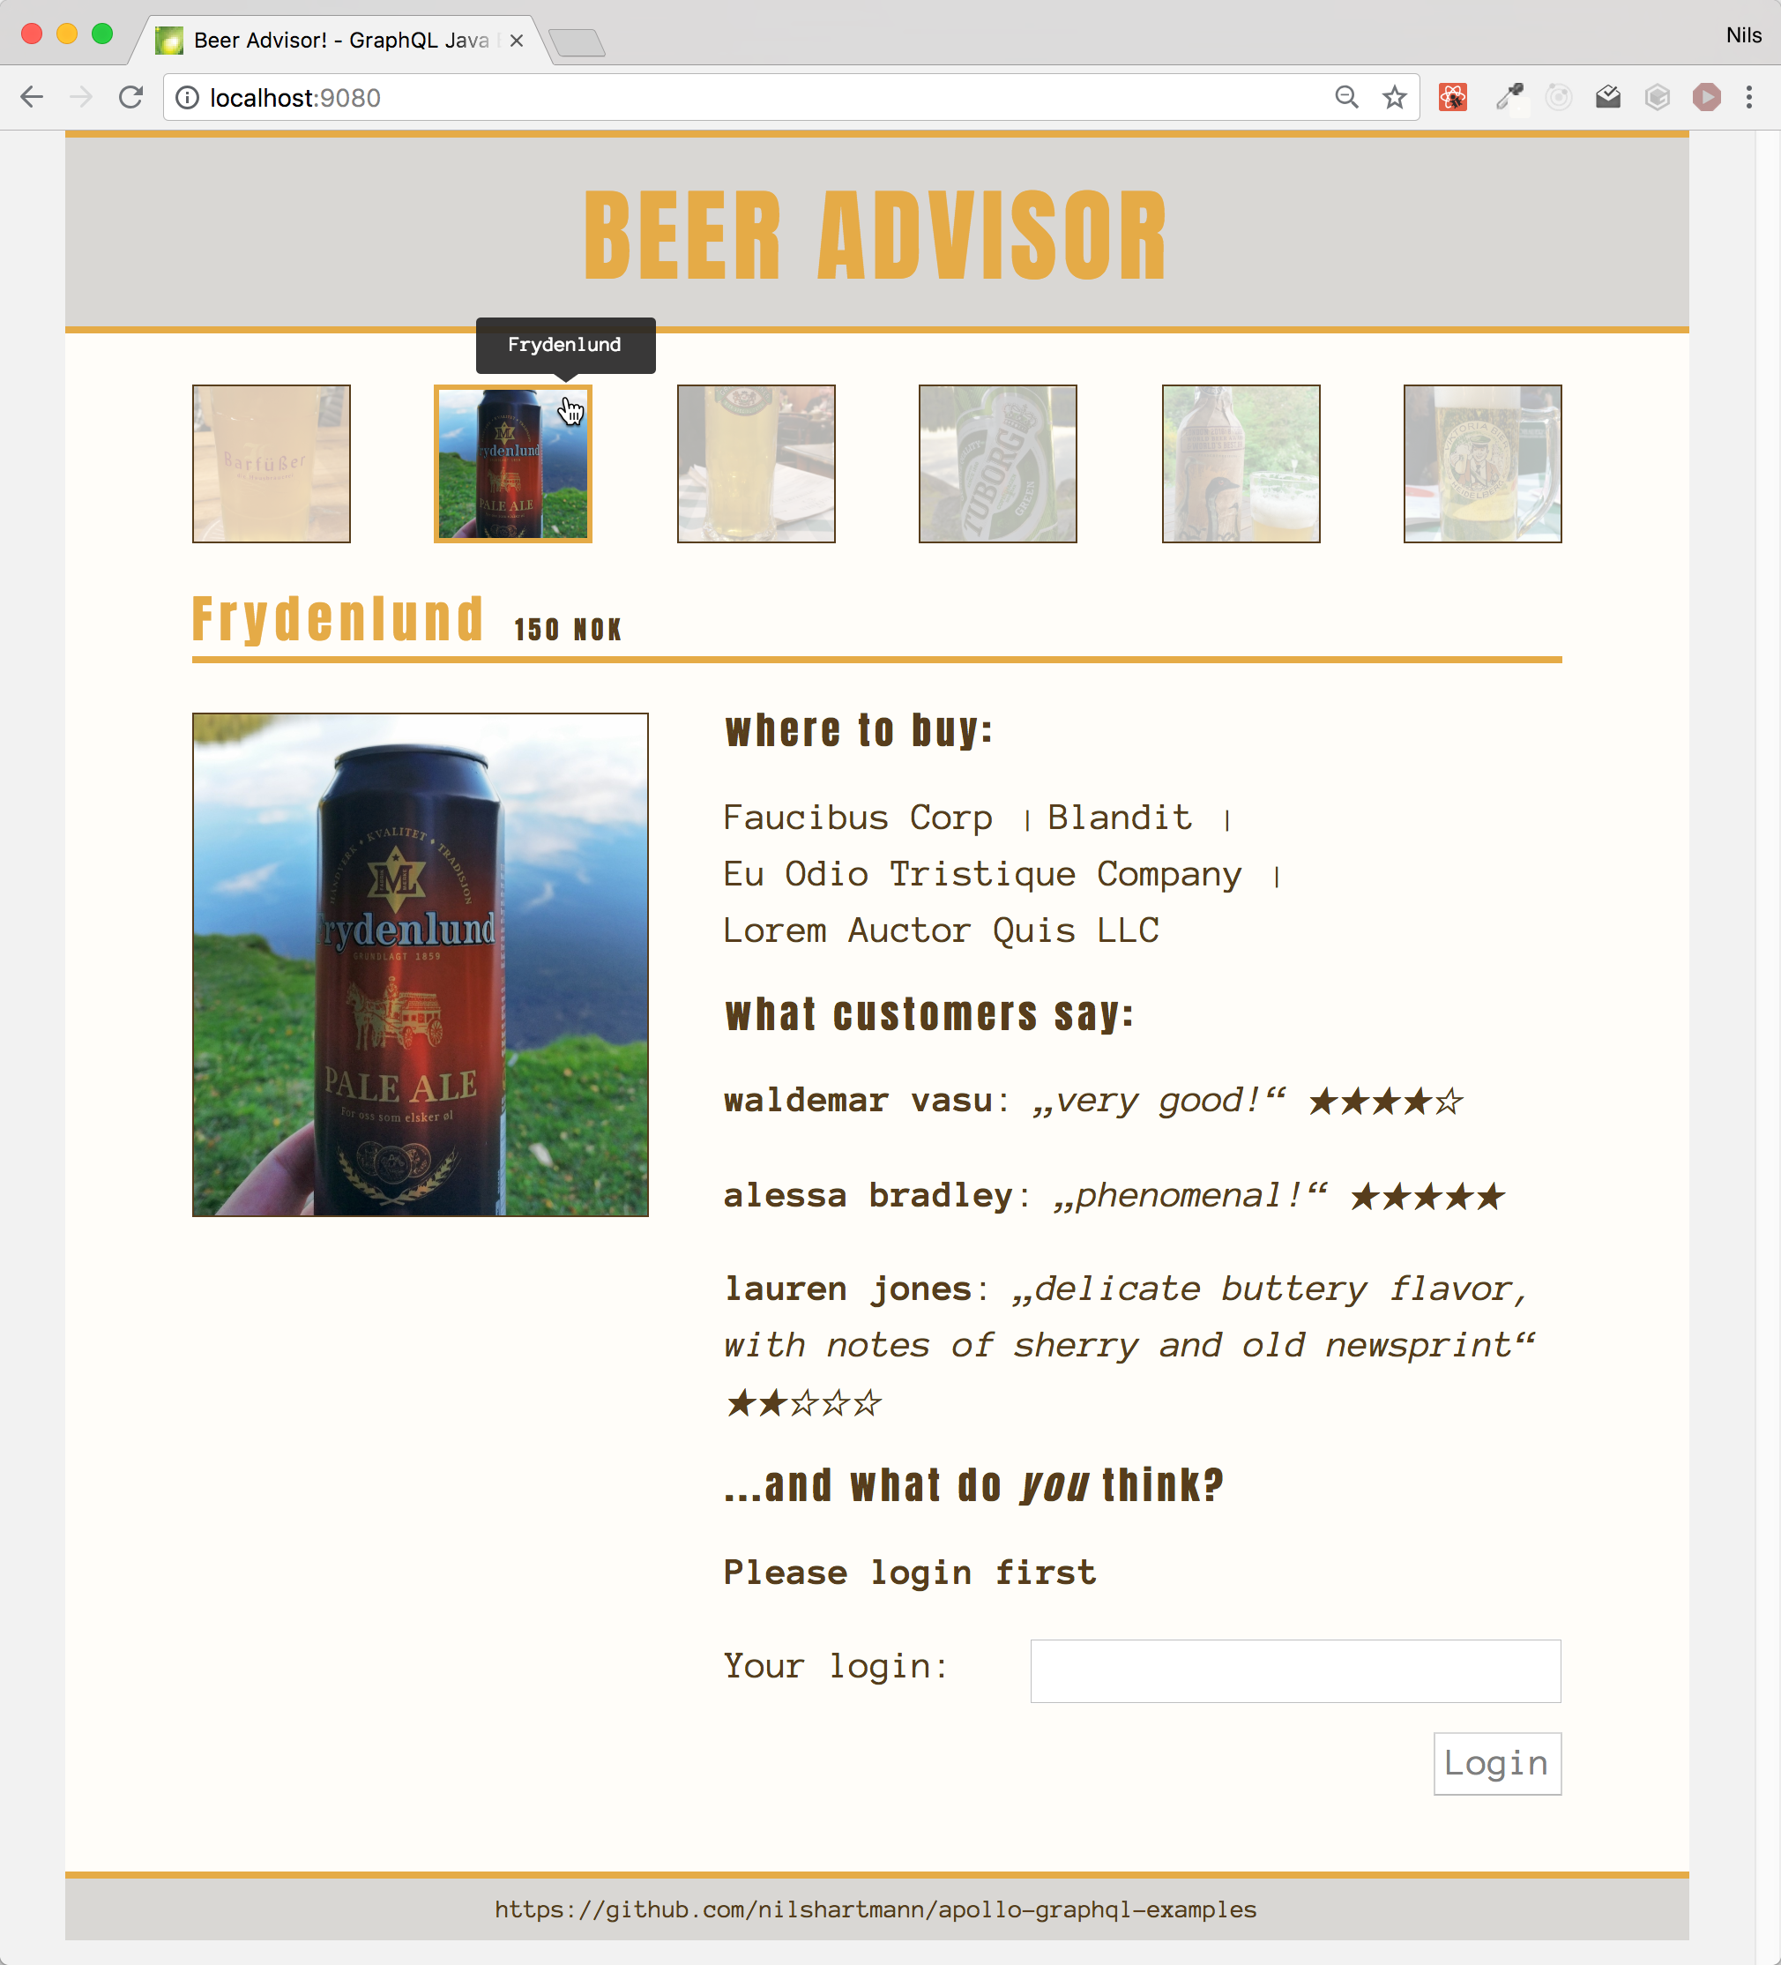
Source: https://github.com/nilshartmann/spring-graphql-talk
Beispiel Anwendung

Slide 7
Eine Api für den BeerAdvisor
Ansatz 1: Backend bestimmt Aussehen der Endpunkte / Daten
/api/beer
/api/shop
/api/rating

Slide 8
Eine Api für den BeerAdvisor
Ansatz 2: Client diktiert die API nach seinen Anforderungen
/api/home
/api/beer-view
/api/shopdetails

Slide 9
Eine Api für den BeerAdvisor
Ansatz 3: GraphQL...

Slide 10
Eine Api für den BeerAdvisor
Ansatz 3: GraphQL...
Aus Ansatz 1: Server bestimmt, wie Datenmodell aussieht

Slide 11
Eine Api für den BeerAdvisor
Ansatz 3: GraphQL...
Aus Ansatz 1: Server bestimmt, wie Datenmodell aussieht
...aber Client kann pro Ansicht wählen, welche Daten er daraus benötigt
{ beer { id price { shops { name } }

Slide 12
GraphQL APIs
Wir veröffentlichen mit GraphQL eine fachliche API
Welche Daten wir zur Verfügung stellen ist unsere Aufgabe
Wir legen fest, in welcher Form die Daten zur Verfügung gestellt werden
👉 Wir legen damit explizit selbst fest, wie unsere API aussehen soll

Slide 13
"GraphQL is a query language for APIs and a runtime for fulfilling those queries with your existing data"
- https://graphql.org
GraphQL

Slide 14
Query Language
Mit der Query-Sprache werden Felder von Objekten abgefragt
Objects
Fields

Slide 15
Query Language
Mit der Query-Sprache werden Felder von Objekten abgefragt
Alle Queries starten an einem speziellen Root-Objekt
Objects
Root-Object
Fields

Slide 16
Query Language
Mit der Query-Sprache werden Felder von Objekten abgefragt
Alle Queries starten an einem speziellen Root-Objekt
Man kann nur Pfaden folgen, die im Schema definiert sind
Objects
Root-Object
Fields
query { beers { ratings { comment } } }

Slide 17
Query Language
Mit der Query-Sprache werden Felder von Objekten abgefragt
Alle Queries starten an einem speziellen Root-Objekt
Man kann nur Pfaden folgen, die im Schema definiert sind
Andere "joins" sind nicht möglich
Objects
Root-Object
Fields
⚡️
query { shops { id } }

Slide 18
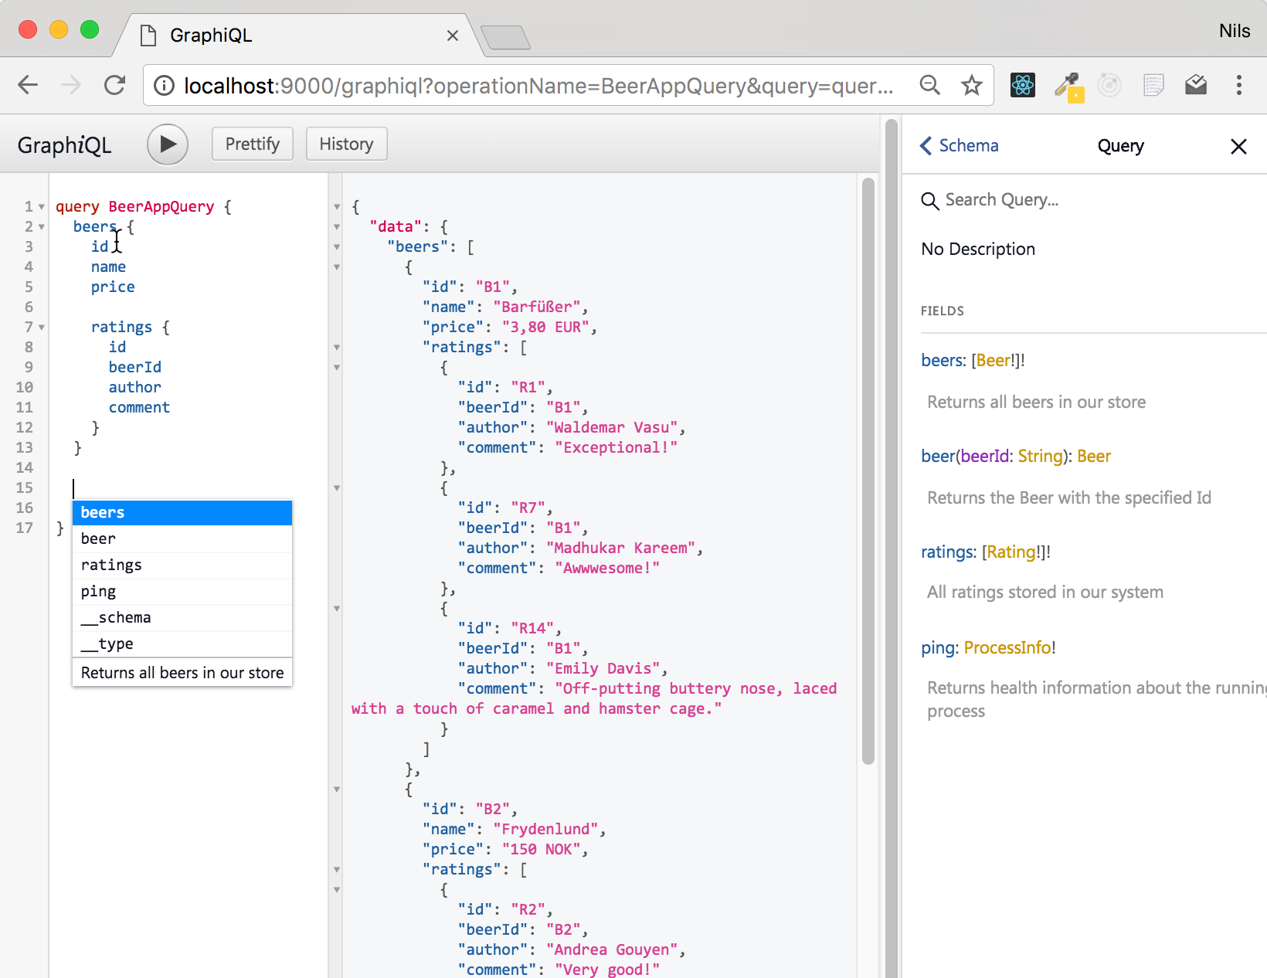
Demo
https://github.com/graphql/graphiql

Slide 19
Die GraphQL Query Sprache

Slide 20
query Language
Strukturierte Sprache, um Daten von der API abzufragen
Abgefragt werden Felder von (verschachtelten) Objekten

Slide 21
query Language
Strukturierte Sprache, um Daten von der API abzufragen
Abgefragt werden Felder von (verschachtelten) Objekten
Felder können Argumente haben

Slide 22
query Language
Ergebnis
Identische Struktur wie bei der Abfrage
Query ist ein String, kein JSON!

Slide 23
query Language: Operations
Operation: beschreibt, was getan werden soll
query, mutation, subscription

Slide 24
query Language: Mutations
Mutations
Mutation wird zum Verändern von Daten verwendet
Entspricht POST, PUT, PATCH, DELETE in REST
Rückgabe Wert kann frei definiert werden (z.B. neue Entität)

Slide 25
query Language: Mutations
Subscription
Automatische Benachrichtigung bei neuen Daten
API definiert Events (mit Feldern), aus denen der Client auswählt

Slide 26
Queries ausführen
Queries werden über HTTP ausgeführt
„Normaler“ HTTP Endpunkt
Queries üblicherweise per POST
Ein einzelner Endpunkt, z.B. /graphql
HTTP Verben spielen keine Rolle

Slide 27
Queries ausführen
Queries werden über HTTP ausgeführt
„Normaler“ HTTP Endpunkt
Queries üblicherweise per POST
Ein einzelner Endpunkt, z.B. /graphql
HTTP Verben spielen keine Rolle
Der GraphQL-Endpunkt kann parallel zu anderen Endpunkten bestehen
REST und GraphQL kann problemlos gemischt werden
Wie die Anbindung aussieht hängt vom Framework und Umgebung (Spring / JEE) ab

Slide 28
Teil II
GraphQL
Server

Slide 29
Runtime (AKA: Your application)
"GraphQL is a query language for APIs and a runtime for fulfilling those queries with your existing data"
- https://graphql.org
GraphQL
Server

Slide 30
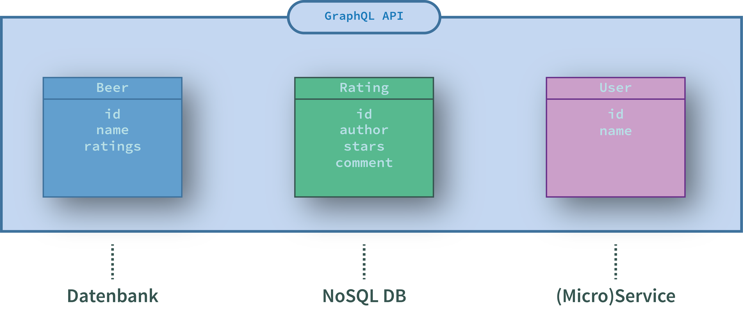
GraphQL APIs
GraphQL macht keine Aussage, wo die Daten herkommen
👉 Ermittlung der Daten ist unsere Aufgabe
👉 Müssen nicht aus einer Datenbank kommen

Slide 31
GraphQL Schema
Die GraphQL API muss in einem Schema beschrieben werden
Eine GraphQL API muss mit einem Schema beschrieben werden
Schema legt fest, welche Types und Fields es gibt
Nur Anfragen und Ergebnisse, die Schema-konform sind werden ausgeführt bzw. zurückgegeben
Schema Definition Language (SDL)

Slide 32
GraphQL Schema
Schema Definition per SDL
Object Type
type Rating { id: ID!
comment: String! stars: Int
}
Fields

Slide 33
GraphQL Schema
Schema Definition per SDL
type Rating { id: ID!
comment: String! stars: Int
}
Return Type (non-nullable)
Return Type (nullable)

Slide 34
GraphQL Schema
Schema Definition per SDL
type Rating { id: ID!
comment: String! stars: Int
author: User! }
type User {
id: ID!
name: String!
}
Referenz auf anderen Typ

Slide 35
GraphQL Schema
Schema Definition per SDL
type Rating { id: ID!
comment: String! stars: Int
author: User! }
type User {
id: ID!
name: String!
}
type Beer {
name: String!
ratings: [Rating!]!
}
Liste / Array

Slide 36
GraphQL Schema
Schema Definition per SDL
type Rating { id: ID!
comment: String! stars: Int
author: User! }
type User {
id: ID!
name: String!
}
type Beer {
name: String!
ratings: [Rating!]!
ratingsWithStars(stars: Int!): [Rating!]!
}
Arguments

Slide 37
GraphQL Schema
Root-Types: Einstiegspunkte in die API (Query, Mutation, Subscription)
Root-Type
("Query)
type Query { beers: [Beer!]!
beer(beerId: ID!): Beer }
type Mutation { addRating(newRating: NewRating): Rating! }
type Subscription {
onNewRating: Rating!
}
Root-Fields
Root-Type
("Mutation")
Root-Type
("Subscription")

Slide 38
spring for graphql
Spring for GraphQL
https://spring.io/projects/spring-graphql
“Offizielle" Spring Lösung für GraphQL in Spring
Verbindet graphql-java mit with Spring Boot (Konzepten)
Stellt GraphQL Endpunkt über Spring WebMVC oder Spring WebFlux zur Verfügung
Support für Subscriptions über WebSockets
Alle Spring-Features in GraphQL-Schicht wie gewohnt nutzbar
Enthalten in Spring Boot 2.7 (aktuell RC1)

Slide 39
spring for graphql
Annotated Controllers
Annotation-basiertes Programmiermodell, ähnlich wie in REST Controllern von Spring
@Controller
public class BeerQueryController {
BeerQueryController(BeerRepository beerRepository) { ... }
@QueryMapping
public List<Beer> beers() {
return beerRepository.findAll();
}
@MutationMapping
public Rating addRating(@Argument AddRatingInput input) {
return ratingService.createRating(input);
}
}
Mapping auf das Schema mit Namenskonventionen

Slide 40
spring for graphql
Annotated Controllers
Annotation-basiertes Programmiermodell, ähnlich wie in REST Controllern von Spring
@Controller
public class BeerQueryController {
BeerQueryController(BeerRepository beerRepository) { ... }
@QueryMapping
public List<Beer> beers() {
return beerRepository.findAll();
}
@MutationMapping
public Rating addRating(@Argument AddRatingInput input) {
return ratingService.createRating(input);
}
}
Argumente via Methoden Parameter

Slide 41
spring for graphql
Annotated Controllers
Annotation-basiertes Programmiermodell, ähnlich wie in REST Controllern von Spring
@Controller
public class BeerQueryController {
BeerQueryController(BeerRepository beerRepository) { ... }
@QueryMapping
public List<Beer> beers() {
return beerRepository.findAll();
}
@MutationMapping
public Rating addRating(@Argument AddRatingInput input) {
return ratingService.createRating(input);
}
@SchemaMapping
public List<Shop> shops(Beer beer) {
return shopRepository.findShopsSellingBeer(beer.getId());
}
}
Eltern-Element als Methoden Parameter

Slide 42
spring for graphql
Performance-Optimierung
Handler-Funktionen können asynchron sein
@Controller
public class RatingController {
RatingController(...) { ... }
@SchemaMapping
public Mono<User> author(Rating rating) {
return userService.findUser(rating.getUserId());
}
@SchemaMapping
public CompletableFuture<Float> averageRating(Beer beer) {
return ratingService.calculateAvgRating(beer.getRatings());
}
}
Beispiel: Reaktiver Zugriff auf Micro-Service per HTTP
Beispiel: Zugriff auf asynchronen Spring-Service (@Async)

Slide 43
spring for graphql
Security
GraphQL Requests kommen über "normale" Spring Endpunkte
Integration mit Spring Security
HTTP-Endpunkt absichern und/oder einzelne Handler-Funktionen und/oder Domain-Schicht (ähnlich wie bei REST)
@Controller
public class BeerQueryController {
BeerQueryController(BeerRepository beerRepository) { ... }
@PreAuthorize("hasRole('EDITOR')")
@MutationMapping
public Rating addRating(@Argument AddRatingInput input) {
return ratingService.createRating(input);
}
}

Slide 44
spring for graphql
Validation
Argumente können mit Bean Validation validiert werden
Zum Beispiel für Größen- oder Längenbeschränkungen
record AddRatingInput(
String beerId,
String userId,
@Size(max=128) String comment,
@Max(5) int stars) { }
}
@Controller
public class BeerQueryController {
BeerQueryController(BeerRepository beerRepository) { ... }
@MutationMapping
public Rating addRating(@Valid @Argument AddRatingInput input) {
return ratingService.createRating(input);
}
}

Slide 45
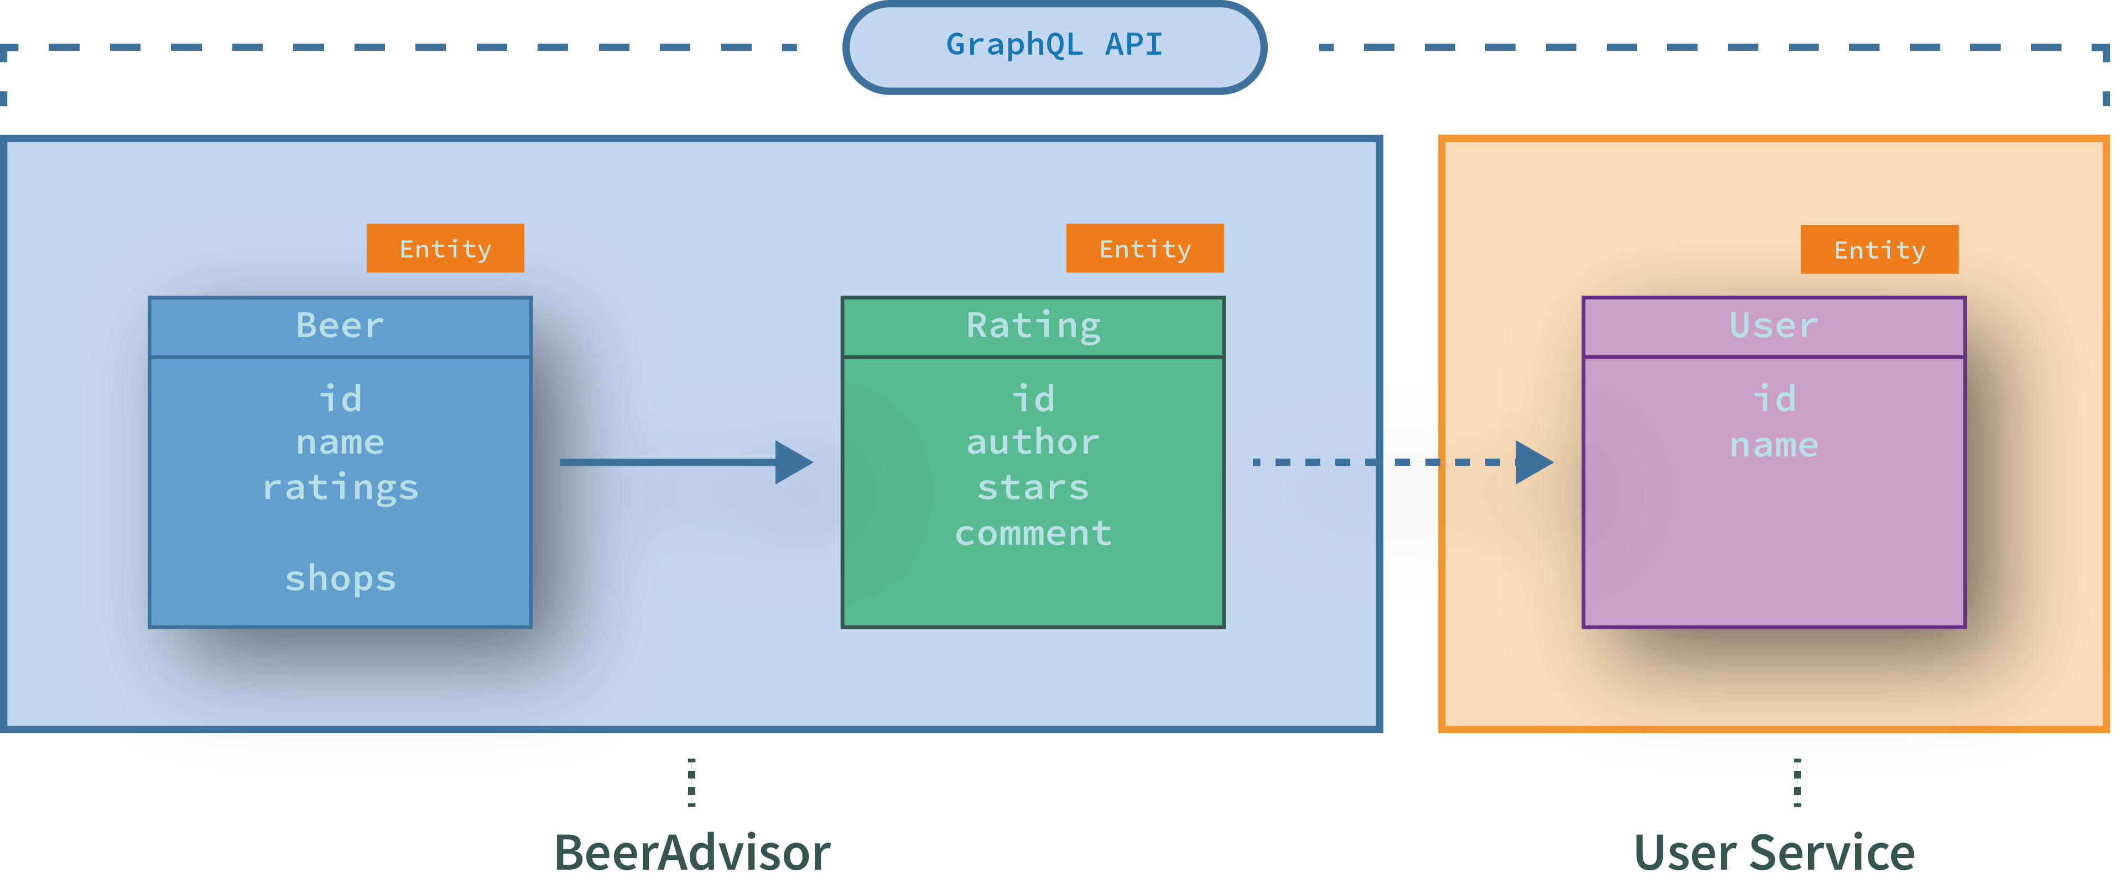
Data Loader
🤔 Was gibt es bei der Ausführung dieses Querys für ein Problem?
{ beer (id: 3) {
ratings {
comment
author {
name
}
}
}

Slide 46
Data Loader (graphql-java)
Beispiel: Zugriff auf (Remote-)Services
Beer-DataFetcher liefert Beer zurück (ein DB-Aufruf)
public DataFetcher<Beer> beerFetcher() {
return env -> {
String beerId = env.getArgument("beerId");
return beerRepository.getBeer(beerId);
};
}
{ beer (id: 3) {
ratings {
comment
author {
name
}
}
}

Slide 47
Data Loader (graphql-java)
Beispiel: Zugriff auf (Remote-)Services
Beer-DataFetcher liefert Beer zurück (ein DB-Aufruf)
public DataFetcher<Beer> beerFetcher() {
return env -> {
String beerId = env.getArgument("beerId");
return beerRepository.getBeer(beerId);
};
}
{ beer (id: 3) {
ratings {
comment
author {
name
}
}
}
Am Beer hängen n Ratings (werden im selben SQL-Query aus der DB als Join mitgeladen)

Slide 48
Data Loader (graphql-java)
Beispiel: Zugriff auf (Remote-)Services
Beer-DataFetcher liefert Beer zurück (ein Aufruf)
public DataFetcher<Beer> beerFetcher() {
return env -> {
String beerId = env.getArgument("beerId");
return beerRepository.getBeer(beerId);
};
}
{ beer (id: 3) {
ratings {
comment
author {
name
}
}
}
Am Beer hängen n-Ratings (werden im selben SQL-Query aus der DB als Join mitgeladen)
3. author-DataFetcher liefert User pro Rating zurück (n-Aufrufe zum Remote-Service)
public DataFetcher<User> authorFetcher() {
return env -> {
Rating rating = environment.getSource();
String userId = rating.getUserId();
return userService.getUser(userId);
}
}
Remote-Call!

Slide 49
Data Loader (graphql-java)
Beispiel: Zugriff auf (Remote-)Services
Beer-DataFetcher liefert Beer zurück (ein Aufruf)
public DataFetcher<Beer> beerFetcher() {
return env -> {
String beerId = env.getArgument("beerId");
return beerRepository.getBeer(beerId);
};
}
{ beer (id: 3) {
ratings {
comment
author {
name
}
}
}
Am Beer hängen n-Ratings (werden im selben SQL-Query aus der DB als Join mitgeladen)
3. author-DataFetcher liefert User pro Rating zurück (n-Aufrufe zum Remote-Service)
public DataFetcher<User> authorFetcher() {
return env -> {
Rating rating = environment.getSource();
String userId = rating.getUserId();
return userService.getUser(userId);
}
}
=> 1 (Beer) + n (User)-Calls 😢

Slide 50
Data Loader
Optimieren und Cachen von Zugriffen mit DataLoader
DataLoader kommen ursprünglich aus der JavaScript-Implementierung
Ein DataLoader kann:
Aufrufe zusammenfassen (Batching)
Ergebnisse cachen
asynchron ausgeführt werden

Slide 51
Data Loader
Optimieren und Cachen von Zugriffen mit DataLoader
Beer-DataFetcher liefert Beer zurück (unverändert)
{ beer (id: 3) {
ratings {
comment
author {
name
}
}
}

Slide 52
Data Loader (graphql-java)
Optimieren und Cachen von Zugriffen mit DataLoader
Beer-DataFetcher liefert Beer zurück (unverändert)
{ beer (id: 3) {
ratings {
comment
author {
name
}
}
}
author-DataFetcher delegiert Ermitteln der Daten an den DataLoader. GraphQL verzögert das eigentliche Laden der Daten so lange wie möglich.
public DataFetcher authorFetcher() {
return env -> {
Rating rating = environment.getSource();
String userId = rating.getUserId();
DataLoader<String, User> dataLoader =
env.getDataLoader("user");
return dataLoader.load(userId);
};
}
Sammelt alle load-Aufrufe ein und führt erst dann den DataLoader aus

Slide 53
Data Loader (graphql-java)
Optimieren und Cachen von Zugriffen mit DataLoader
Beer-DataFetcher liefert Beer zurück (unverändert)
{ beer (id: 3) {
ratings {
comment
author {
name
}
}
}
author-DataFetcher delegiert Ermitteln der Daten an den DataLoader. GraphQL verzögert das eigentliche Laden der Daten so lange wie möglich.
public DataFetcher authorFetcher() {
return env -> {
Rating rating = environment.getSource();
String userId = rating.getUserId();
DataLoader<String, User> dataLoader =
env.getDataLoader("user");
return dataLoader.load(userId);
};
}
Sammelt alle load-Aufrufe ein und führt erst dann den DataLoader aus
=> 1 (Beer) + 1 (Remote)-Call 😊

Slide 54
Data Loader (graphql-java)
Optimieren und Cachen von Zugriffen mit DataLoader
Die eigentlichen Daten werden dann gesammelt in einem BatchLoader geladen
public BatchLoader userBatchLoader = new BatchLoader<String, User>() {
public CompletableFuture<List<User>> load(List<String> userIds) {
return CompletableFuture.supplyAsync(() -> userService.findUsersWithId(userIds));
}
};
Wird von GraphQL aufgerufen mit einer Menge von Ids,
die aus einer Menge von DataFetcher-Aufrufen stammen

Slide 55
Data Loader (Spring for GraphQL)
Spring for GraphQL bietet Unterstützung für graphql-java DataLoader
DataLoader kann als Parameter in einer Mapping-Funktion angegeben werden
Funktion muss dann CompletableFuture zurückliefern
@SchemaMapping
public CompletableFuture<User> author(Rating rating, DataLoader<String, User> dataloader) {
String userId = rating.getUserId();
return dataloader.load(userId);
};

Slide 56
Data Loader (Spring for GraphQL)
Registrieren des DataLoaders
DataLoader werden mit der BatchLoaderRegistry von Spring for GraphQL registriert
Eine Instanz der BatchLoaderRegistry steht als Bean zur Verfügung
Registriert wird ein DataLoader für ein "Typ-Pair", das aus dem Typen eines Keys (z.B. String) und dem Typen des zugehörigen Objektes besteht (z.B. User)
Die DataLoader-Instanz muss ein Flux (BatchLoader) oder Mono<Map>-Objekt (MappedBatchLoader zurückliefern)
class BeerAdvisorController {
public BeerAdvisorController(BatchLoaderRegistry registry) {
registry.forTypePair(String.class, User.class) .registerBatchLoader( (List<String> keys, BatchLoaderEnvironment env) -> { log.info("Loading Users with keys {}", keys); Flux<User> users = userService.findUsersWithIds(keys);
return users; } );
// ...
}
}

Slide 57

HTTPS://NILSHARTMANN.NET | @nilshartmann
🍻
Vielen Dank!
Slides: https://graphql.schule/tchh23 (PDF)
Source-Code: https://github.com/nilshartmann/spring-graphql-talk
Kontakt: nils@nilshartmann.net

